Slide 1
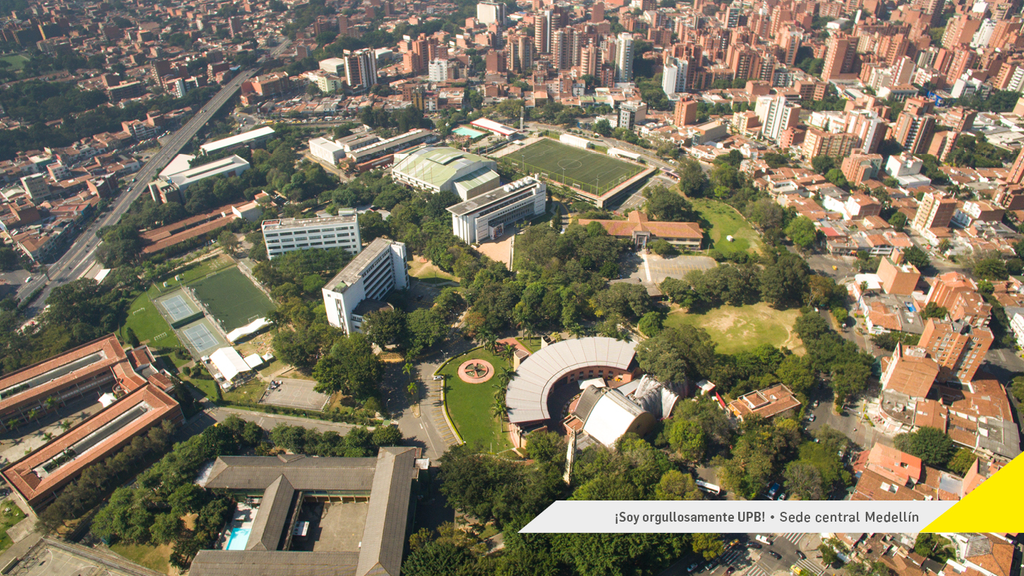

Slide 2

Introducción a la ingeniería de sistemas e informática
Aritmética del computador
Representaciones
César Augusto López Gallego
2018

Slide 3


Operaciones básicas con binarios

Slide 4
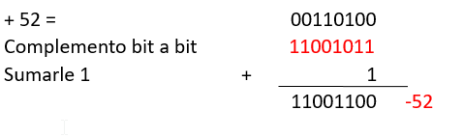
Aritmética con enteros
Negación
En signo-magnitud, invertir el valor del signo
Representar 2 y su negación, usando una palabra de 8 bits
En complemento a 2
Obtener el complemento booleano por cada bit del entero
Se le suma 1 al resultado (tratándolo como si no tuviera signo)
Ejercicio: Representar 18 usando 8 dígitos binarios y su negación con complemento a dos
00110100 = 52 sm
10110100 = -52 sm

Slide 5
Suma
4 casos
Caso1: Los sumandos son positivos
Caso 2: En valor absoluto, el número positivo es mayor que el numero negativo
Caso 3: En valor absoluto, el número negativo es mayor que el numero positivo
Caso4: Ambos sumandos son negativos

Slide 6
SUMA Ca2
Caso1
7 00000111 + 15 00001111
---------------------
00010110
El resultado es un binario no complementado
Caso2
-7 11111001+ 15 00001111
---------------------
100001000
El bit de acarreo final, no se tiene en cuenta. EL resultado es positivo en un binario no complementado
Caso3
7 00000111 + -15 11110001
---------------------
11111000
El resultado es negativo, por lo tanto se representa en Ca2
Caso4
-7 11111001 + -15 11110001
---------------------
111101010
El resultado es negativo representado en Ca2, no se tiene en cuenta el bit de acarreo

Slide 7
Desbordamiento (overflow)
Cuando se suman dos números y el número de bits excede a los bit de los dos números
El desbordamiento se da por un bit de signo incorrecto
Solo se produce cuando ambos números son o positivos o negativos
Desborde
150₁₀ 10010110 + 150₁₀ 10010110
---------------------
100101100
Overflow, estamos representando con 8 bits y el resultado necesita 9 btis

Slide 8
Ejercicios Sumas Binarios
Para cada punto:
Realiza la suma en binario.
Convierte el resultado a decimal.
Indica si hay overflow.
60 +( – 25)
90 + 70
-90 + (-50)
120 + (-70)
-85 + 42

Slide 9
Aritmética con enteros
Resta
Se consigue usando la suma y se aplica el tratamiento de overflow
Al sustraendo se le trata como entero positivo y se le calcula su negativo en CAD, éste se suma al minuendo
Se analiza el resultado

Slide 10
Aritmética con enteros
Resta
Ejemplo: Efectuar 2-7. (representar en palabras de 4 bit)
Realizar:
5 – 2 -5 -2 7 – 7 -6 - 4
Conversiones
La Operación
M = 2 → 0010 | 0010
S = 7 → 0111 | + 1001
-S = → 1001 | 1011 → Resultado

Slide 11
Producto con enteros positivos
Producto - Entero sin signo
Multiplicación directa
Generación de productos parciales
Para cada dígito del multiplicador
Desplazamiento a la izquierda
Suma de los productos parciales para hallar el producto final
 |  |  |  | 1 | 0 | 1 | 1
 |  |  | X | 1 | 1 | 0 | 1
 |  |  |  | 1 | 0 | 1 | 1
 |  |  | 0 | 0 | 0 | 0
 |  | 1 | 0 | 1 | 1
+ | 1 | 0 | 1 | 1
1 | 0 | 0 | 0 | 1 | 1 | 1 | 1
Multiplicar 11 x 13
Notes:
Si el bit vale 0, todo vale 0, si el bit vale 1, todo 1.
11 x 13 = 143

Slide 12
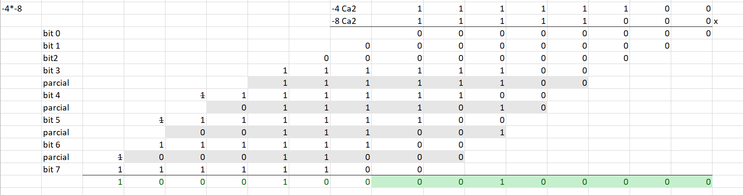
Productos con enteros negativos
Si los dos números son negativos
Complemento a 2 de cada número
Se multiplican
Se toma los bit de la longitud de la palabra para hallar el resultado, de forma directa

Slide 13
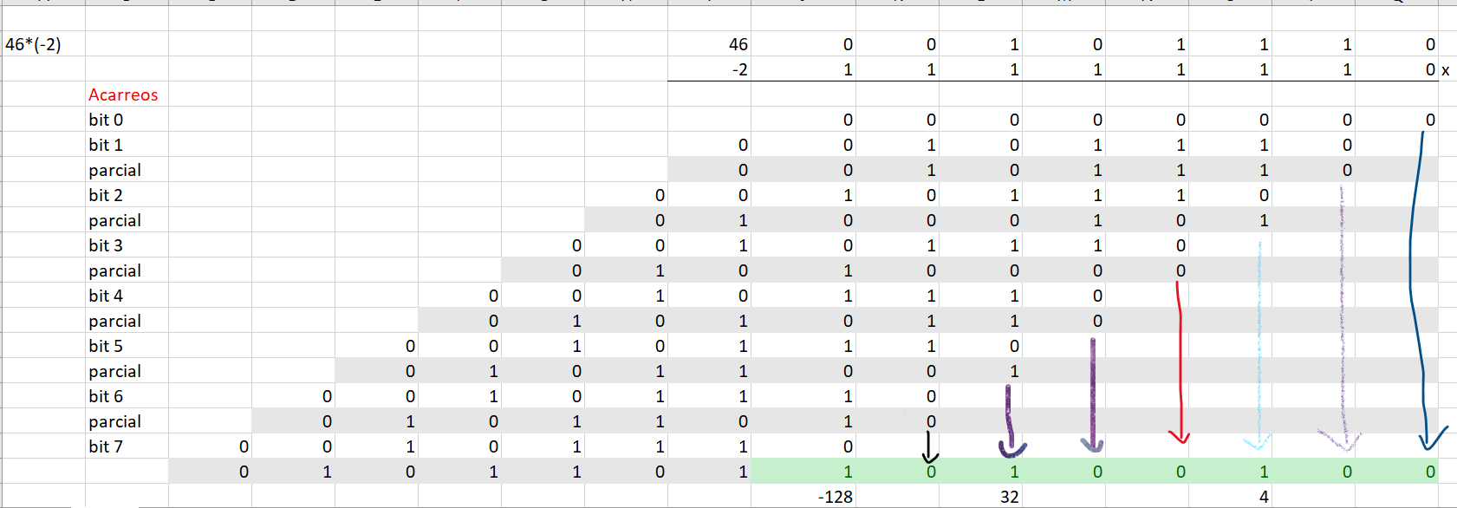
Producto con un entero negativo Sumas Parciales
Si uno de los números es negativo
Complemento a 2 el número negativo
Se multiplica por el número positivo
Se toma los bit de la longitud de la palabra para hallar el resultado en Ca2

Slide 14
División Binaria
Si los números son positivos, se divide exactamente igual como se hace con decimales.
Ejemplo: dividamos 32/4, 17/2
100000 100
0000 1000
10001 10
0001 100

Slide 15
División Binaria – Entre positivo y negativo
Paso 1: Convertir ambos números a binario (8 bits). El negativo, Ca2
Paso 2: Luego calcula y representa cada binario en su valor absoluto. El negativo queda positivo.
Paso 3: Realiza la división, paso por paso…
Paso 4: aplica el signo final, si es negativo en complemento a 2

Slide 16
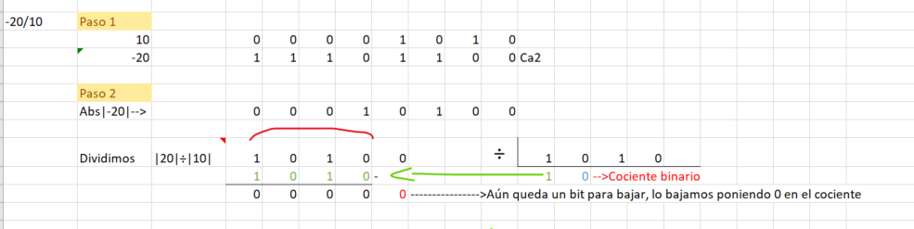
División Binaria – Entre positivo y negativo

Slide 17
Representación de punto flotante
Se usa para representar números muy grandes o muy pequeños con pocos dígitos
Está basada en la notación científica
n = f x 10e
f: se le denomina fracción, mantisa o parte representativa. Lleva signo
e : exponente, positivo o negativo.
+ 4,32 x 10 ⁻²
Para representar se necesita: signo, dígitos de la mantisa, signo del exponente, dígitos del exponente

Slide 18
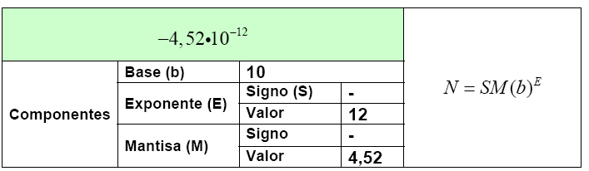
Representación de punto flotante
Representación decimal en coma flotante

Slide 19
Aritmética de punto flotante
Se mueve dinámicamente la coma decimal a una posición conveniente y se usa el exponente en base 10 para registrar la posición de la coma.
Hay equivalencia, no son cifras distintas
Por ejemplo:
0,0715 x 10⁰ → 7,15 x 10⁻²
1973 x 10⁰ → 19,73 x 10²
1973 x 10⁰ → 1,973 x 10³
1973 x 10⁰ → 0,1973 x 10⁴

Slide 20
Aritmética de punto flotante
Para representar en binarios se usa la expresión
± S x B ^{±E}
Signo
S: mantisa o parte significativa
E: Exponente
La base B no se representa, es implícita e igual para todos: 2
La coma de la base está a la derecha del bit más significativo de la mantisa S y no se representa físicamente sino que se asume
Al lado izquierdo de la coma está también un 1, que tampoco se representa sino que se asume.

Slide 21
Aritmética de punto flotante
Algo importante:
Hemos visto:
0110 → 2³* 0 + 2²*1 + 2¹ * 1 + 2⁰ * 0
Aprendamos que:
0.110 → Se divide en parte entera y parte décimal
Se tratan por separado
Después del punto: 2⁻¹ * 1 + 2⁻² * 1 + 2 ⁻³ * 0
0,5 * 1 + 0,25 * 1 + 0,125 * 0

Slide 22
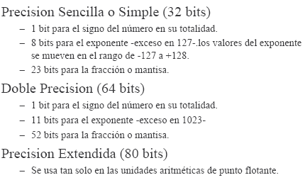
Aritmética de punto flotante
Formato IEEE 754

Slide 23
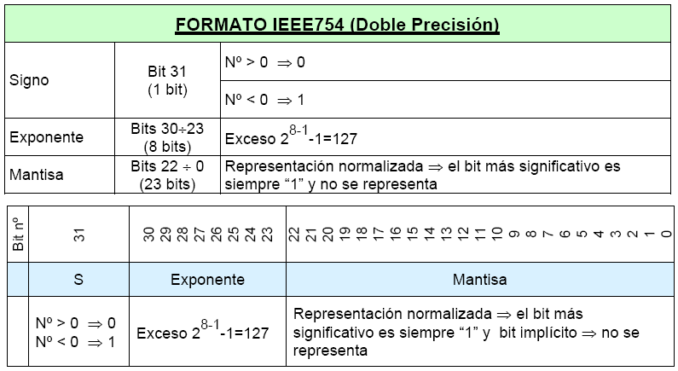
Aritmética de punto flotante
Formato IEEE 754 Tomado de
http://www.uned.es/ca-bergara/ppropias/Morillo/web_etc_I/transp_aritm_codif.pdf

Slide 24
Bibliografía
Stallings, William. Organización y Arquitectura de Computadores. Pearson, Madrid, España. 2006
Tanenbamum, Andrew S. Organización de Computadores. Un enfoque estructurado. Pearson Education, Upper Saddle River, NJ. 2000

Slide 25

Preguntas

Slide 26
Bibliografía
Introducción a la computación. Peter Norton 2006.
Curso de Arquitectura de Computadores, Profesor Paco Aylagas.
Organización y arquitectura de computadores. William Stallings.
Notas de los profesores Luis Entrena, Celia López, Mario García, Enrique San Millán. Universidad Carlos III de Madrid .

